Slide 1
108學年度
一般考試入學

Slide 2
東南亞碩士學位學程 外語＋學術專業
企業幹部
社會創業家
培育具東南亞外語能力與跨領域專業知識，有志前往東南亞就業或創業，與在台之公私部門推動東南亞相關業務之本國籍或外籍人士。
東南亞語言課程
全台最多
增進學生未來以英語進行國際交流之國際競爭力與能動力。
開設印尼語、泰語、越南語、菲律賓語、柬埔寨語，有東南亞語言課程全台最多，多元外籍教師的外語學習資源和跨領域學術環境。
必修東南亞海外
專題研習課程
每位研究生有機會將個人的學術專業實際應用到東南亞各國的社區或產業，透過服務發現需求與新商機。
彈性選擇中文
或全英語專業選修課程

Slide 6
畢業規範
修滿至少34學分
19必修學分（含論文寫作6學分）+模組課程15選修學分，並通過資格考及碩士學位論文口試始得畢業。
選修課以當學期開課為主。
赴東南亞姊妹校擔任交換研究生，最高抵免畢業所需學分以9學分為上限。
申請碩士學位考試前，須通過「文藻外語大學學術倫理教育課程實施要點」所訂之倫理教育課程。

Slide 7
語言課程
擇一語種，選修大學部之初級東南亞語言類別課程，並修滿合計4學分，以抵修本碩士學位學程之「東南亞語言(一)」、「東南亞語言(二)」。
過去曾修習本校大學部之初級東南亞語言類別課程，得抵免本碩士學位學程之「東南亞語言(一)」、「東南亞語言(二)」，抵免至多4學分。
但預修之課程若已計入大學部畢業學分數內，不得再申請抵免碩士班學分數。
取得東南亞語言類別初級以上證照，或經本碩士學位學程東南亞語言門檻相關考試通過者，得抵免「東南亞語言(一)」、「東南亞語言(二)」。
模組課程共15學分中，同學可修習大學部之中級東南亞語言類別課程，至多抵修3學分。

Slide 8
報考期程
工 作 項 目 | 日 期 | 備 註
簡章發售 | 108年3月8日（星期五）～ 108年4月15日（星期一） | 3/5招委會
通信報名 | 108年3月29日（星期五）～ 108年4月15日（星期一） | 通信報名者以郵戳為憑4/4-4/7清明連假
現場報名 | 108年3月29日（星期五）～ 108年4月15日（星期一） | 現場受理時間 星期一至星期五 8：00 ～ 22：00 （17:00後請至進修部教務組報名）
准考證寄發 | 108年4月19日（星期五）
口試 | 108年4月27日（星期六） | 考生實際應試時間依本校寄發之通知單為依據
成績單寄發 | 108年5月7日（星期二）
成績複查 | 108年5月9日（星期四）～ 108年5月10日（星期五）下午5：00止 | 採現場或傳真方式申請複查 傳真：07-3425360
錄取名單公告 | 108年5月24日（星期五） | 5/21招委會
錄取生報到 | 108年6月3～4日（星期一、二） | 通信報到者 以郵戳為憑
備取生開始遞補 | 108年6月6日（星期四） | 6/7端午節

Slide 10
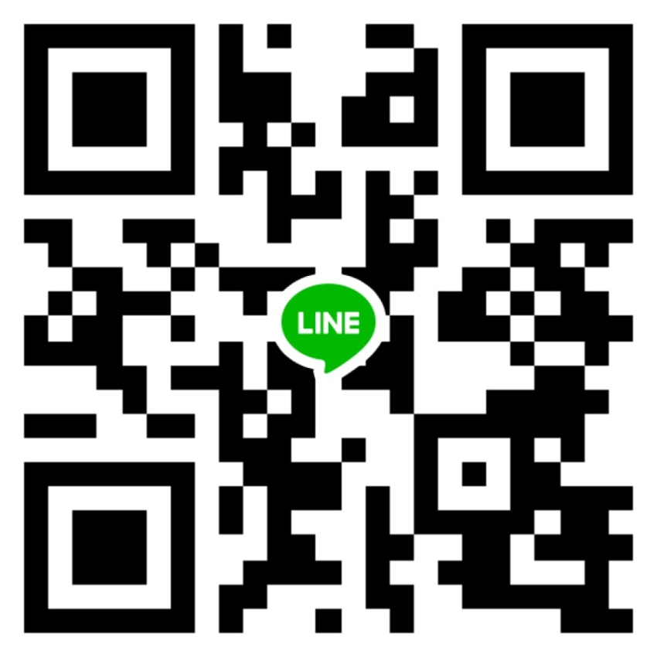
更多資訊請洽
粉絲團
碩士/系官網
Email: sl00@mail.wzu.edu.tw
電話：07 342 6031#7802

